Slide 1


VANDT

Slide 2
KATAKANA REVISION
ラ
ン
ワ
ヒ
レ
ル
ロ
オ
マ
タ
ミ
ソ
ツ

Slide 3
KATAKANA
Âm đục – Âm bán đục
ga | ガ | gi | ギ | gu | グ | ge | ゲ | go | ゴ
za | ザ | ji | ジ | zu | ズ | ze | ゼ | zo | ゾ
da | ダ | ji | ヂ | zu | ヅ | de | デ | do | ド
ba | バ | bi | ビ | bu | ブ | be | ベ | bo | ボ
pa | パ | pi | ピ | pu | プ | pe | ペ | po | ポ

Slide 4
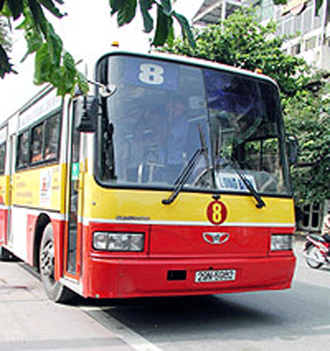
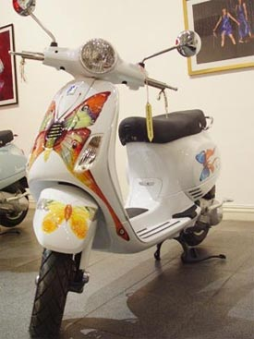
バス
basu
バイク
baiku
アルバイト
arubaito

Slide 5
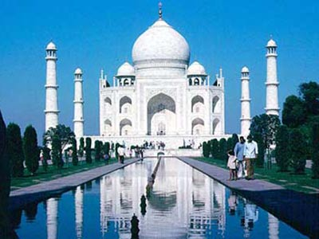
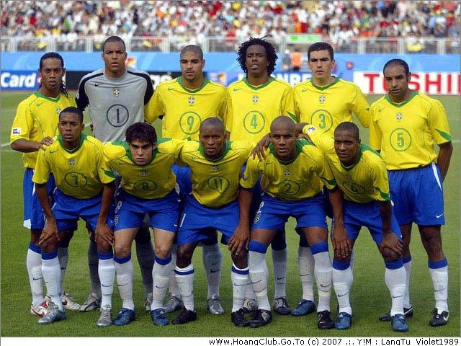
インド
indo
ブラジル
burajiru
パキスタン
pakisutan

Slide 6
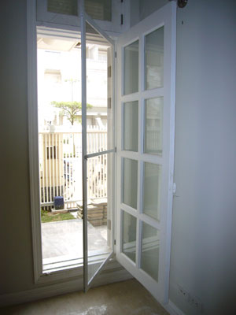


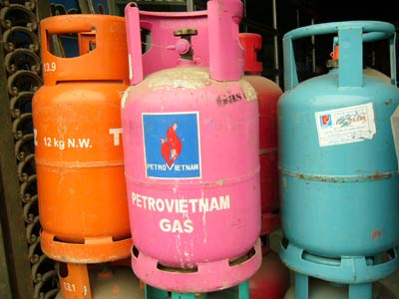
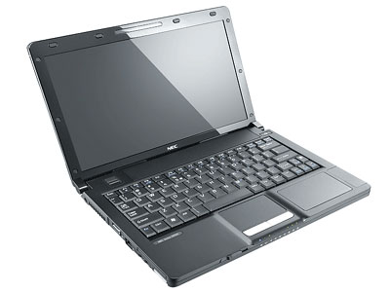

ドア
doa
ガス
gasu
パソコン
pasokon

Slide 7
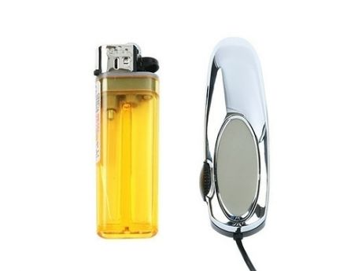

KATAKANA
Trường âm
Ký hiệu: ー
ノート
nōto
ライター
raitā

Slide 8
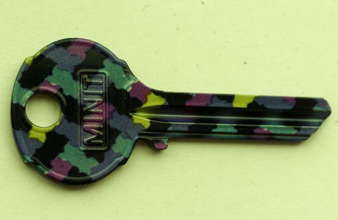
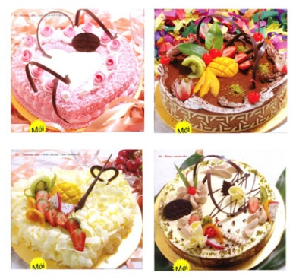

キー
kī
ケーキ
kēki
コート
kōto

Slide 9
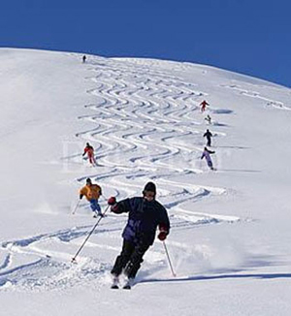
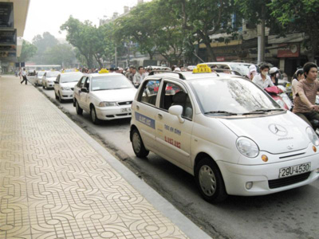
スキー
sukī
タクシー
takushī
コンサート
konsāto

Slide 10
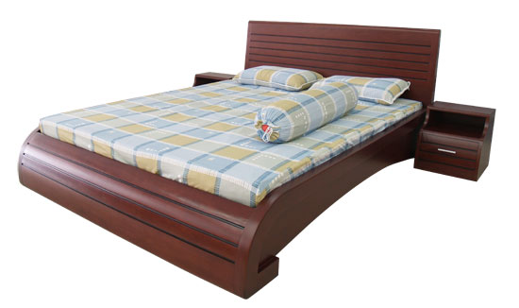

KATAKANA
Âm ngắt
Ký hiệu: ッ
ベッド
beddo
コップ
koppu

Slide 11
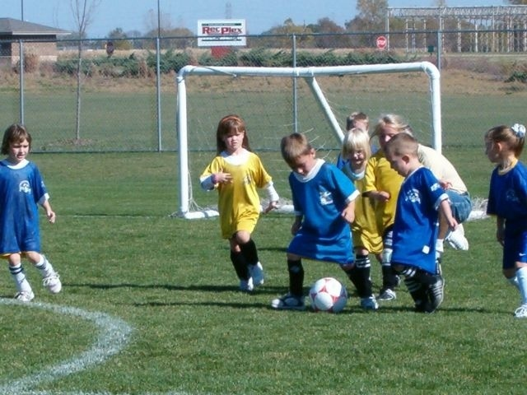
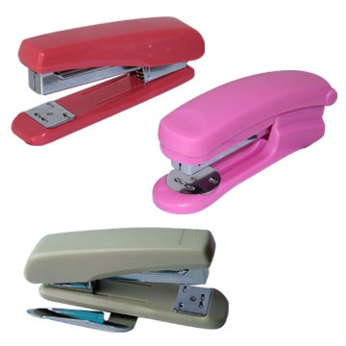

サッカー
sakkā
ホッチキス
hotchikisu
ピクニック
pikunikku

Slide 12
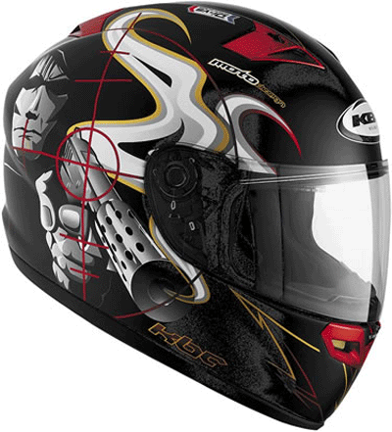
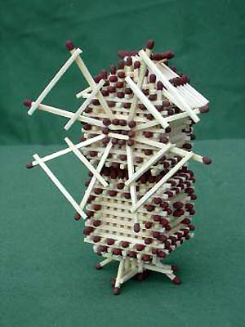
ヘルメット
herumetto
ヨーロッパ
yōroppa
マッチ
matchi

Slide 13
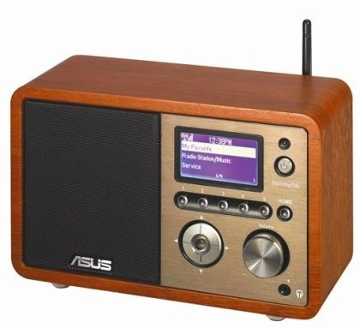




ラジオ
rajio
サイズ
saizu
size
エンジニア
enjinia
enjineer

Slide 14


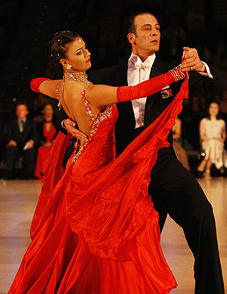

デザイン
dezain
ダンス
dansu
エンジン
enjin

Slide 15
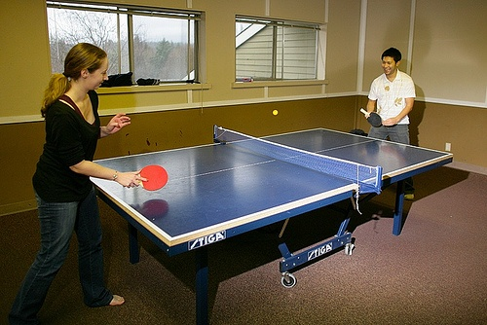
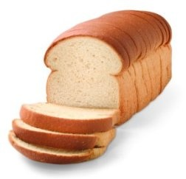
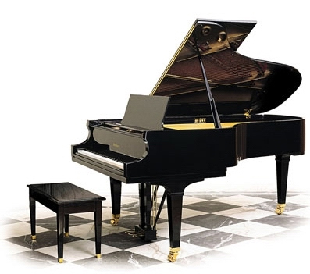
ピンポン
pinpon
パン
pan
ピアノ
piano

Slide 16

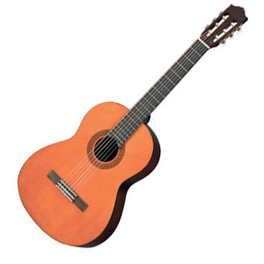
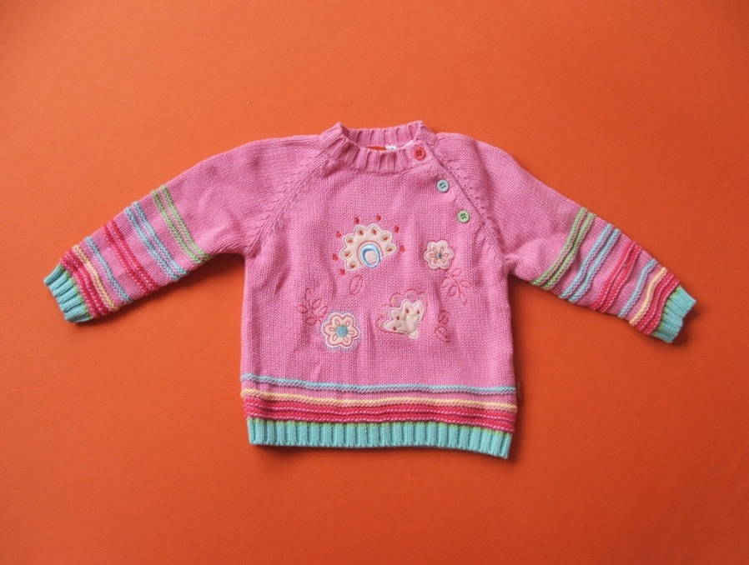
カーテン
kāten
ギター
gitā
セーター
sētā

Slide 17
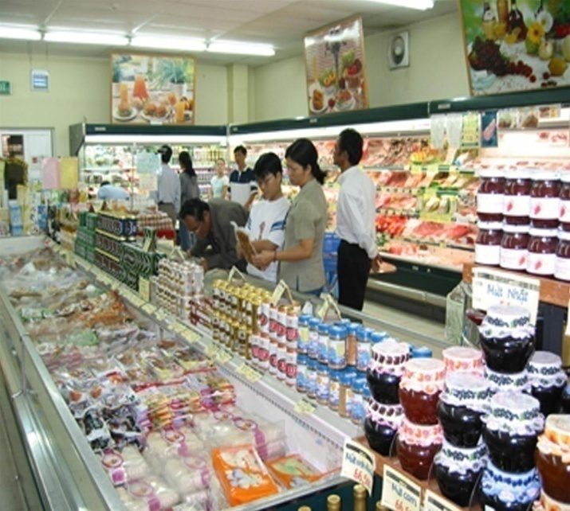
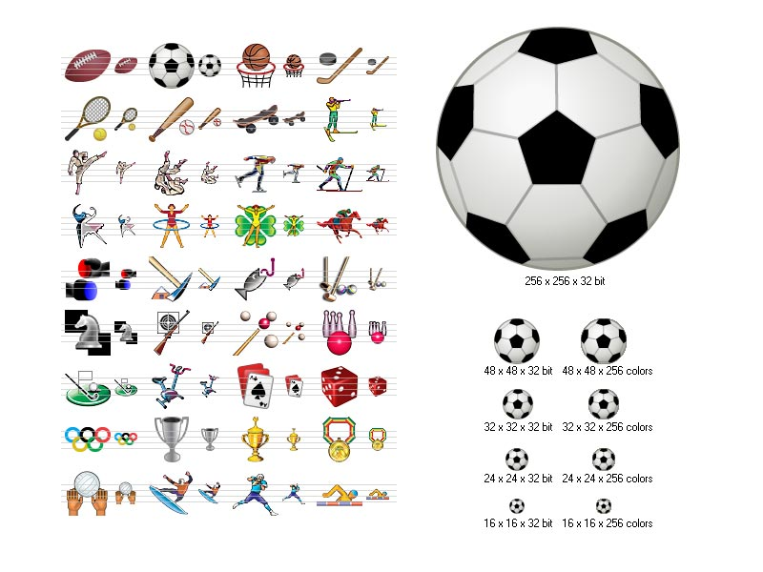
スーパー
sūpā
スポーツ
supōtsu
コピー
kopī

Slide 18

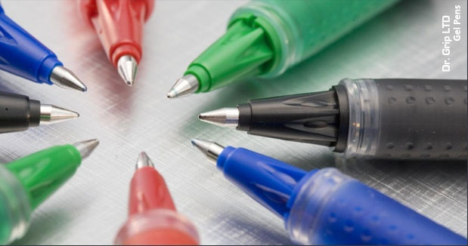
テープ
tēpu
ボールペン
bōrupen
レポート
repōto

Slide 19
KATAKANA
Âm ghép
kya | キャ | kyu | キュ | kyo | キョ
sha | シャ | shu | シュ | sho | ショ
cha | チャ | chu | チュ | cho | チョ
nya | ニャ | nyu | ニュ | nyo | ニョ
hya | ヒャ | hyu | ヒュ | hyo | ヒョ
mya | ミャ | myu | ミュ | myo | ミョ
rya | リャ | ryu | リュ | ryo | リョ
gya | ギャ | gyu | ギュ | gyo | ギョ
ja | ジャ | ju | ジュ | jo | ジョ
bya | ビャ | byu | ビュ | byo | ビョ
pya | ピャ | pyu | ピュ | pyo | ピョ

Slide 20
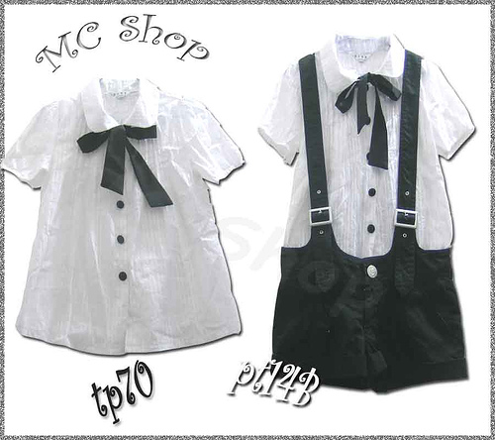
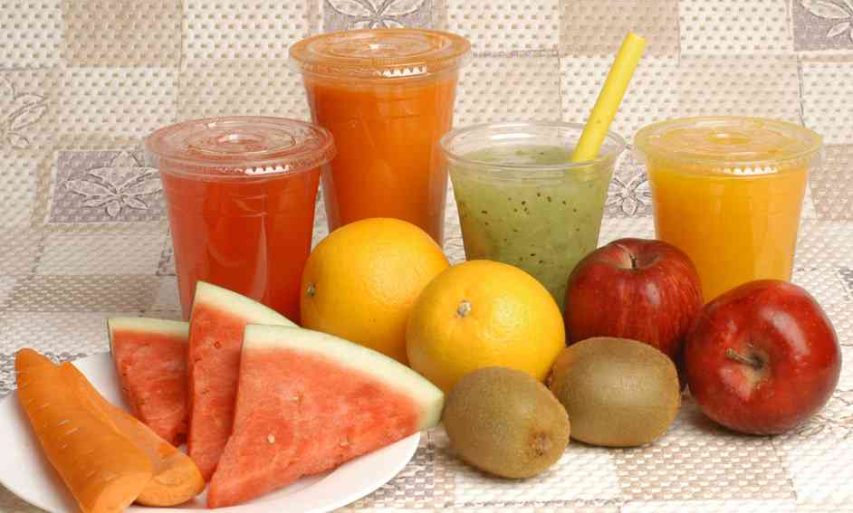

シャツ
shatsu
ジュース
jūsu
コンピューター
konpyūtā

Slide 21

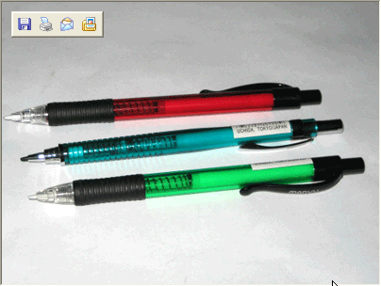
シャワー
shawā
シャープペンシル
shāpupenshiru
ニュース
nyūsu

Slide 22
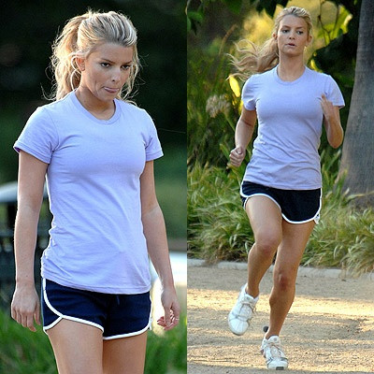
スケジュール
sukejūru
ジョギング
jogingu
akushon
action
アクション

Slide 23
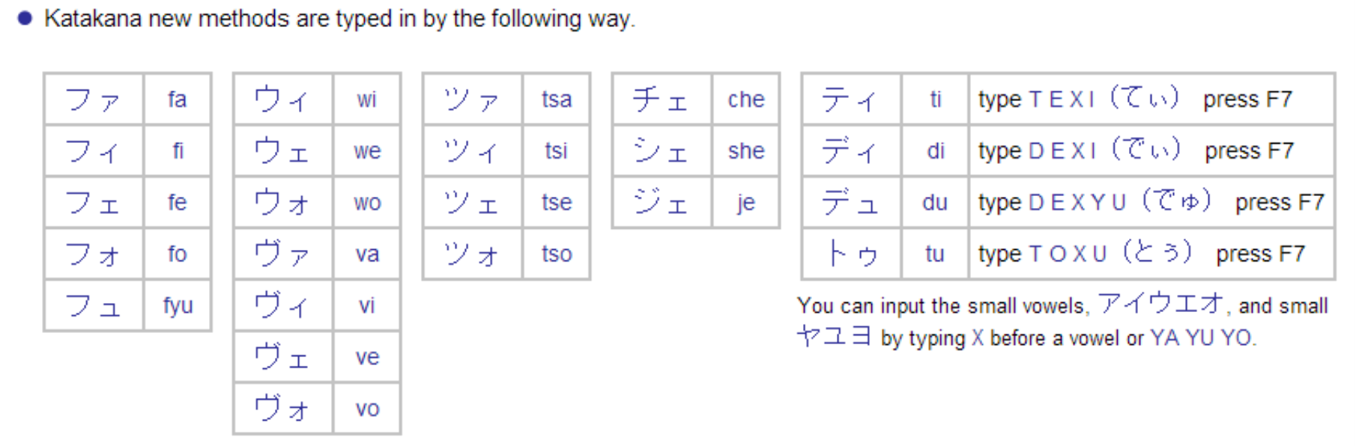
Các kiểu ghép đặc biệt

Slide 24
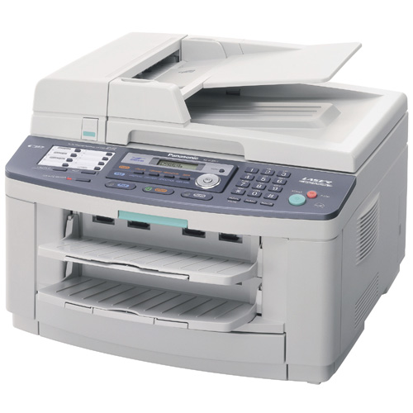
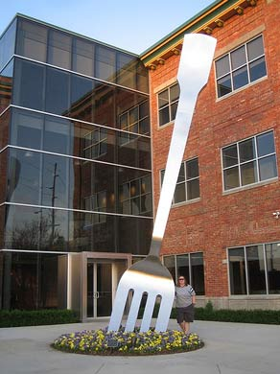
ファクス
fakusu
ボディー
bodī
フォーク
fōku

Slide 25
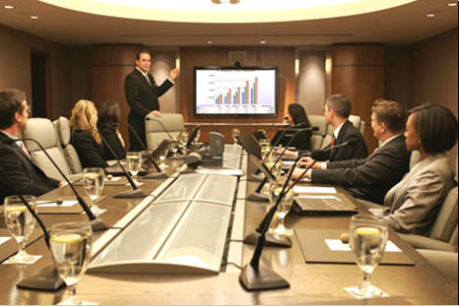

ミーティング
mītingu
チェック
chekku
フィリピン
firipin

Slide 26
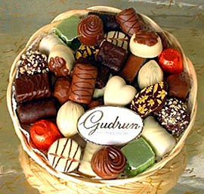

チョコレート
chokorēto
ニューヨーク
nyūyōku
パーティー
pātī

Slide 27
カッティング
kattingu
ガーデンシティー
gādenshitī
グラフィックス
gurafikkusu

Slide 28
ケフィア
kefia
コーデュロイ
kōduroi
サジェスチョン
sajesuchon

Slide 29
シェイプ
sheipu
ジェスチャー
jesuchā
スウォッチ
suwotchi

Slide 30
スウェー
suwē
ダーウィニズム
dāwinizumu
タンジェリン
tanjerin

Slide 31
チェンジ
chenji
ファニチャー
fanichā
フィナール
fināru

Slide 32
パフューム
pafūmu
レフェリー
referī
フォーラム
fōramu

Slide 33
フィリピン
ソフトウェア
ファッション
ハードウェア
ファックス
フォト
ヴィエットナム
ウィーク

Slide 34
ショー
ニュース
カルチャー
ディレクトリ
コンピュータ
ファイル
ソリューション
パーティ
ハードディッスク

